Slide 2
Artefakte Vorstellung
Wirtschaftlichkeit
Qualitätssicherung
Live-Demo
Vorstellung des Klassendiagramms, verschiedener Funktionen und der Datenbank
Kosten und Breakeven point
Vorstellung der Testverfahren
Liveforführung

Slide 3
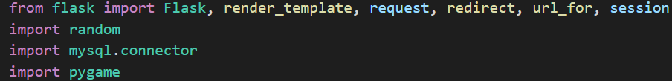
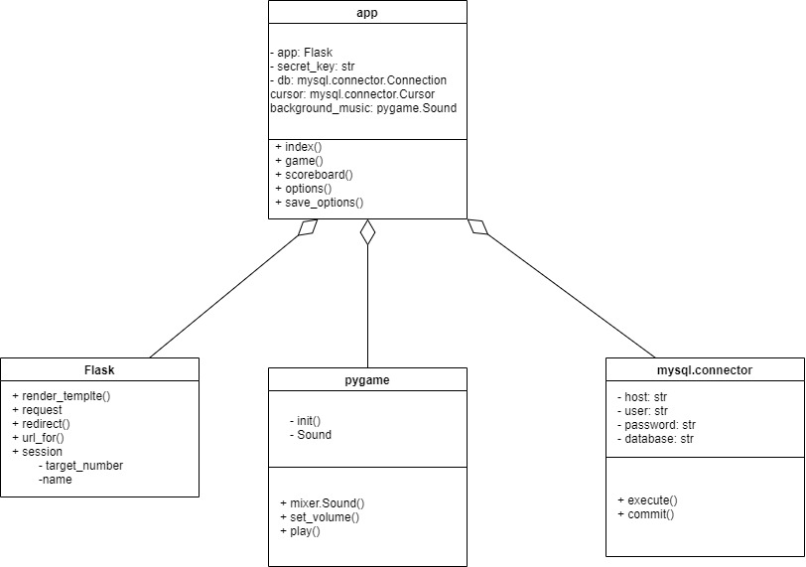
Artefakt Vorstellung
Klassendiagramm

Slide 4
Artefakt Vorstellung
Vorstellung der Routen HIER KÖNNTE JEROMES TEXT STEHEN

Slide 5
Artefakt Vorstellung
Datenbank

Slide 6

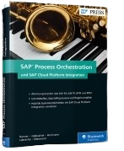


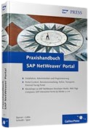
RealCore Group GmbH: Vorstellung
„Die“ Retail-Experten für SAP- & Microsoft-Technologien
Unsere Wurzeln liegen in der dynamischen Welt des Handels
Wir sind eine Unternehmensgruppe mit dem Schwerpunkt auf Prozess- und Technologieberatung (Branche Retail)
Unsere Mitarbeiter verfügen über besonders spezialisierte SAP- und Microsoft-Technologie Expertise und zählen insbesondere in den Portal-, Integrations- und Mobile Technologien zu den Top-Experten in Deutschland
Wir engagieren uns in der Veröffentlichung des Wissens in der Fachpresse und entwickeln innovative Lösungen im SAP- und Microsoft-Umfeld
Unsere Mitarbeiter sind Fachbuchautoren

Slide 7
Standorte
Nationale
Internationale
Unsere nationalen Standorte
Standorte
Standorte
Unser Umsatz
Anzahl unserer
des letzten Jahres
Mitarbeitenden

Slide 8



RealCore Group GmbH: Auszeichnungen
Eine „ausgezeichnete“ Erfolgsgeschichte!
Focus Wachstumschampion (2016, 2017, 2021, 2022)
Focus Top Arbeitgeber Mittelstand (2019, 2022, 2023)
Capital Deutschlands beste Ausbilder (2019 - 2022)
Chip Top IT-Arbeitgeber (2022, 2023)
Fast50 Technology (Deloitte)
Kununu Top & Open Company

Slide 9











RealCore Group GmbH: Referenzen
Ein kleiner Auszug unserer Referenzen

Slide 10

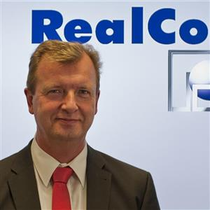
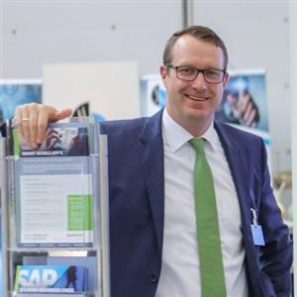
RealCore Group GmbH: Überblick
Das Management-Team der RealCore Group GmbH
Marcus Banner
Vorsitzender Geschäftsführer - CEO
Roger Hillebrand
Geschäftsführer - CFO
Michael Thielecke
Geschäftsführer - CMO

Slide 11
RealCore Consulting GmbH: Vorstellung
Das größte Gruppenmitglied
Das Ursprungsunternehmen der Gruppe
Gegründet in 2007
Mit über 110 Mitarbeiter das größte Unternehmen der Gruppe
Über 16 Millionen Euro Umsatz
Hauptsitz in Essen

Slide 12



RealCore Consulting GmbH: Unit Vorstellung
Die Units der RealCore Consulting GmbH
SAP Development (ABAP)
Unit-Leitung
Klaus Dirkes
PI Consultant
SAP Cloud und Web-Solutions (Web)
Web-Entwickler
SAP Infrastructure & Authorizations Services (Basis)
Basis Consultant
Ausbildung
Auszubildende
Forschung & Entwicklung
PreSales Architect
Solutions Architect
ABAP-Entwickler
SAP Integration Services (PI)
Competence Center
Geschäftsführung
Uwe Jungk
t
Olaf Glebsattel
Marcus Banner

Slide 13
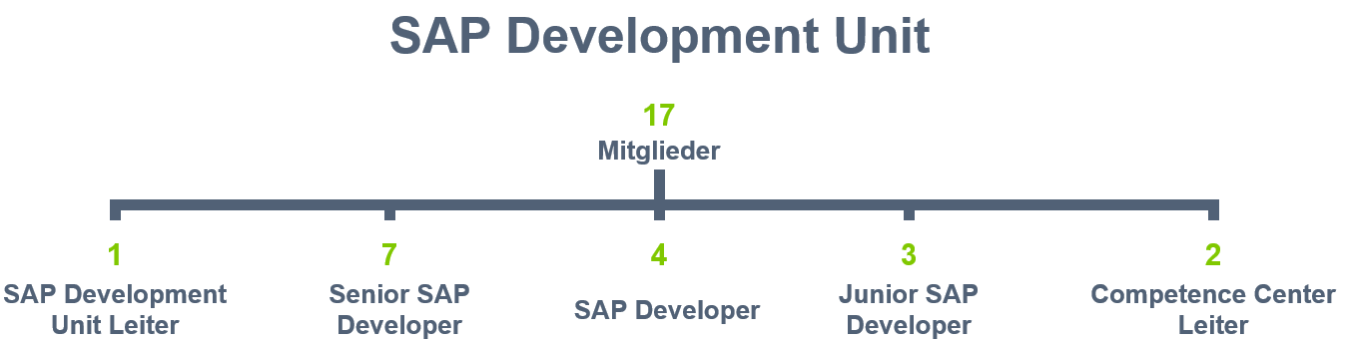
RealCore Consulting GmbH: SAP Development Unit
Aufbau der SAP Development Unit

Slide 14
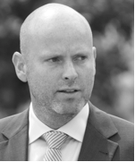
RealCore Consulting GmbH: SAP Development Unit
Eine Vorstellung der SAP Development Unit
Im Fokus unserer täglichen Arbeit steht der Kunde und seine Zufriedenheit
Die Schwerpunkte unserer Arbeit sind die Anwendungsentwicklung & -beratung sowie die strategisch relevanten Technologien innerhalb der SAP-Welt
Unser Leistungsprofil wird durch kontinuierliche Weiterbildung schnell angepasst
Ein agiler Wissensaufbau hilft uns bei der Kompetenzentwicklung, um schneller, qualifizierter und authentischer als die Konkurrenz zu werden
Für einen ständigen Austausch von Wissen, Optionen & Visionen ist unser Team durch eine ausgewogene Mischung aus Junior- & Senior-Entwicklern geprägt
Klaus Dirkes
Das Motto unserer Unit:
„Wer immer tut, was er schon kann, bleibt immer das, was er schon ist“
Henry Ford

Slide 15





Unsere Benefits
Corporate Benefits
Möglichkeit eines Firmenwagen
Ticketbeteiligung & JobRad
Bezahlte SAP-Zertifizierungen
Firmenevents
Rabatte von diversen Partnerfirmen über das Programm Corporate Benefits
Auswahl aus einer großen Vielfalt von Autoherstellern
Übernahme des Deutschlandtickets sowie das Angebot von JobRad
Ein breites Angebot an möglichen SAP-Zertifizierungen.
Weiterbildung nach persönlichen Präferenzen.
RealCinema, versch. Firmenevents sowie Unit-Events

Slide 16
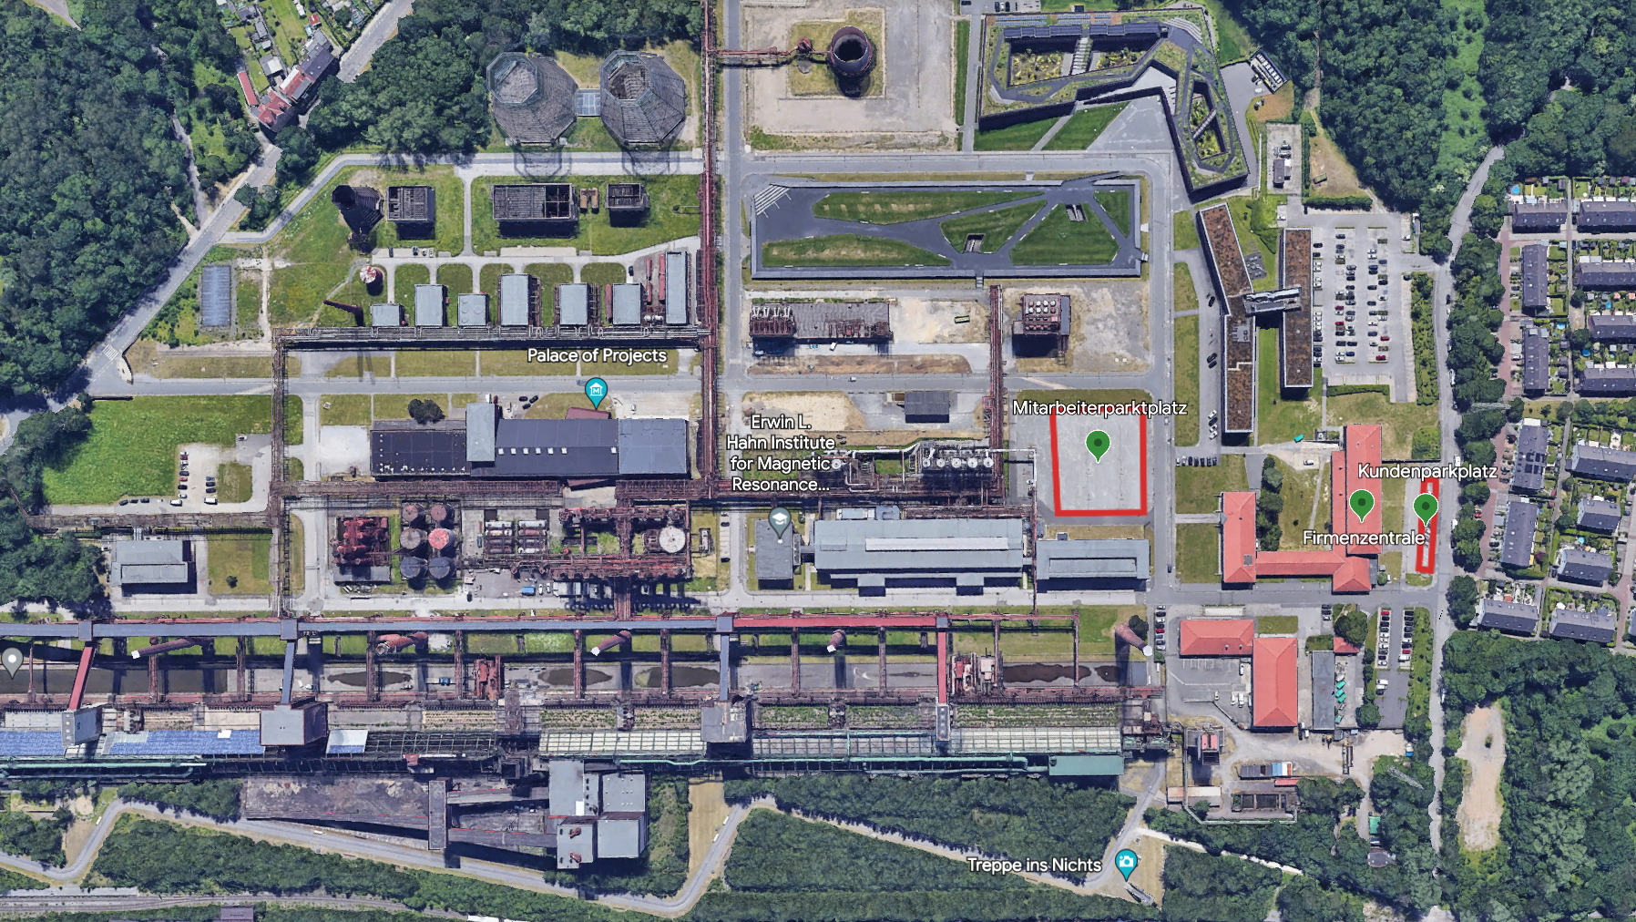
Unser Standort in Essen
Zeche Zollverein - Weltkulturerbe

Slide 17
Unser Standort in Essen
Platzhalter
Bilder folgen im Laufe des Monats Juni

